Slide 1




Aura
ReadUS | 202351013 신유림(팀장), 202251008박보연
책 읽고 공유하고 함께 지식 쌓자!

Slide 2


목차
1
2
ReadUS 소개 및 개발 환경
회원 관리 시스템
- 플랫폼 정의와 목적
- PHP, phpMyAdmin, VS Code
- 회원 정보 수정
- 회원 탈퇴 프로세스
3
4
이달의 책 기능
개인화 독서 경험
- 선정 기준
- 관리자 등록 프로세스
- 책갈피, 메모 기능
- 리뷰 시스템
5
6
소셜 기능 및 도서 추천
ReadUS 추후 계획
ReadUS 개발 후기
- 친구 추가 기능
- 맞춤형 도서 추천

Slide 3

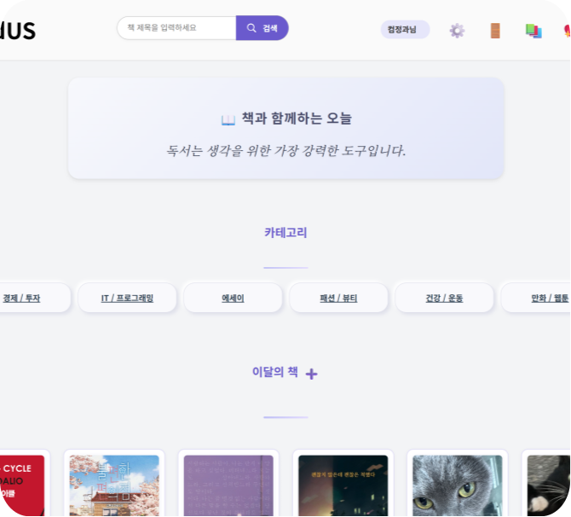
ReadUS 소개
RedUS는 “Read”(읽다)와 “US”(우리)를 합친 말로,
모두가 함께 책을 읽고 지식을 나누는 공간이라는 의미를 담고 있습니다.
PHP 기반의 혁신적인 도서 플랫폼
- PHP: 서버 사이드 스크립팅 언어
- phpMyAdmin: 데이터베이스 관리 도구
- VS Code: 효율적인 코드 편집기
- 사용자 중심의 직관적인 인터페이스
개발 환경 및 주요 특징
- 개인화된 독서 경험 제공
- 소셜 네트워킹 기능 통합
- 도서 추천 시스템 구현
- 반응형 웹 디자인 적용

Slide 4
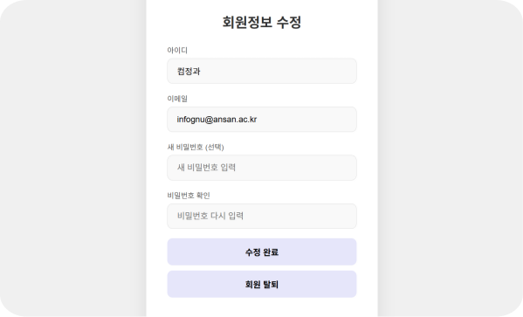

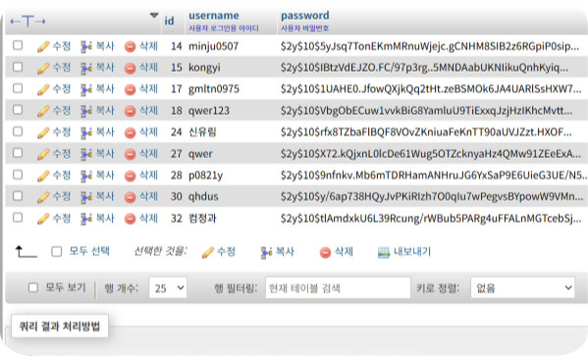

회원 관리 시스템
회원 정보 수정 및 탈퇴 프로세스
- 간편한 회원 정보 수정 인터페이스
- 탈퇴 시 데이터 처리 정책 명확화
회원 정보 보호 정책
회원가입 시 입력한 비밀번호는 데이터베이스에 암호화되어 저장되며, 사용자 본인도 직접 확인할 수 없습니다.
이는 보안을 강화하고 개인정보 유출을 방지하기 위한 조치로, 관리자 또한 사용자의 비밀번호를 열람할 수 없습니다.

Slide 5

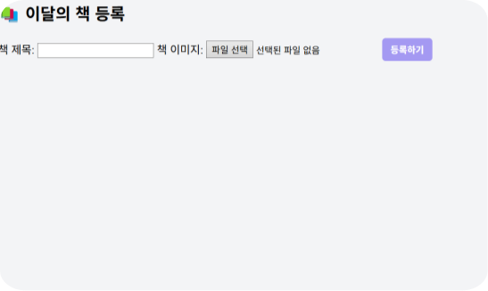
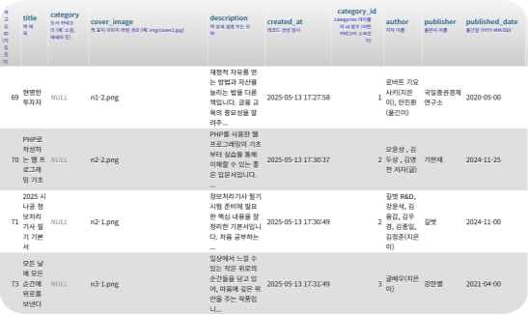



이달의 책 기능
1
2
3
이달의 책 등록 프로세스
(실제 구현 중신)
사용자에게 표시 방식
이달의 책 선정 기준
-관리자가 직접 선정
-베스트셀러, 리뷰 평점 참고
-계절, 주제 다양성 고려
-이달의 책에서 책 제목과
이미지 등록
-DB에 자동 저장
(php + MySQL)
-is_monthly_featured = 1
-최신 등록순으로 표시

Slide 6
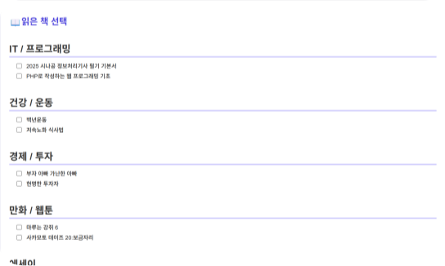
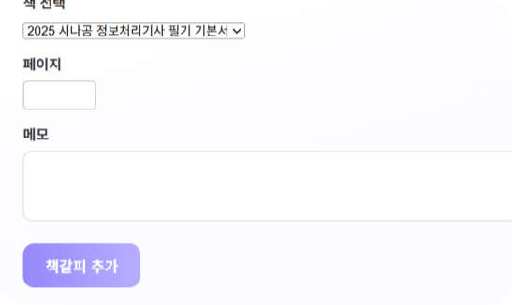
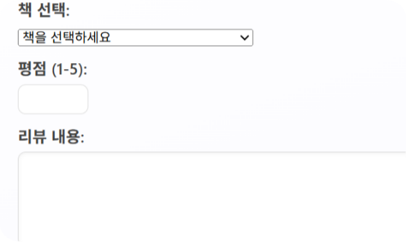
MyPage
1
2
3
내가 읽은 책 목록
책갈피 및 메모 기능
리뷰 별점 기능
-읽은 책이나 리뷰처럼 테이블 형식으로 출력
-DB에서 사용자 ID 기준으로
읽은 책을 조회
-각 책의 정보를 표 형식으로
보여줌
-사용자가 작성한 리뷰 조회
-도서 제목, 평점, 리뷰 내용
표시
-리뷰를 삭제할 수 있는 버튼 제공

Slide 7
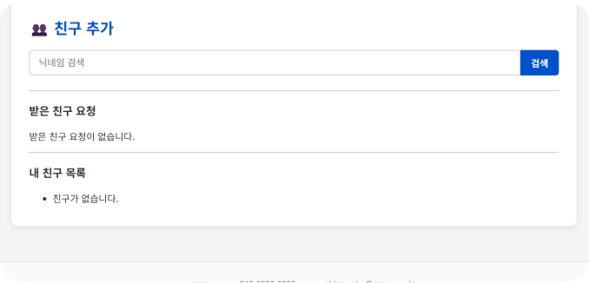
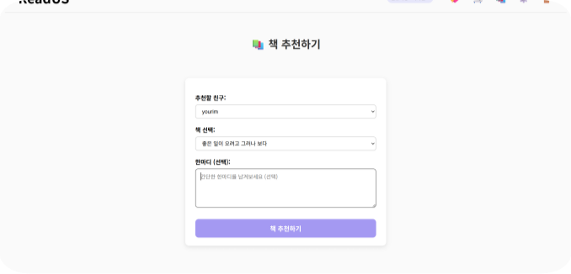


ReadUS의 소셜 기능
1
2
친구 추가 및 소셜 네트워크 확장
친구 간 책 추천 시스템
- 이메일 또는 사용자명으로 친구 검색
- 친구 간 직접 책 추천 기능

Slide 8


ReadUS 추후 계획
카카오페이 결제창은 추후에 구현할 예정입니다.
ReadUS 개발 후기 (PHP 사용)
직관적 UI
사용자 피드백
PHP로 회원가입과 로그인 기능을 직접 만들어 보면서 웹 개발의 기본 흐름을 이해할 수 있었습니다.
MySQL과 연동해 도서 정보와 사용자 데이터를 효과적으로 관리할 수 있었고,
폼 입력값 처리와 데이터베이스 저장 과정을 경험하며 실무 감각도 익힐 수 있었습니다..
또한, 오류가 발생했을 때 직접 문제를 찾아 수정하면서 문제 해결 능력이 많이 향상되었습니다.

Slide 9



ReadUS
Q & A

